Slide 1

大模型与机器人整合

Slide 2
基本流程
语音输入，通过socket传入电脑
通过funasr来实现语音转文本
通过大模型来处理对话
通过kokoro来实现文本转语音
机器人输出语音（响应动作

Slide 3
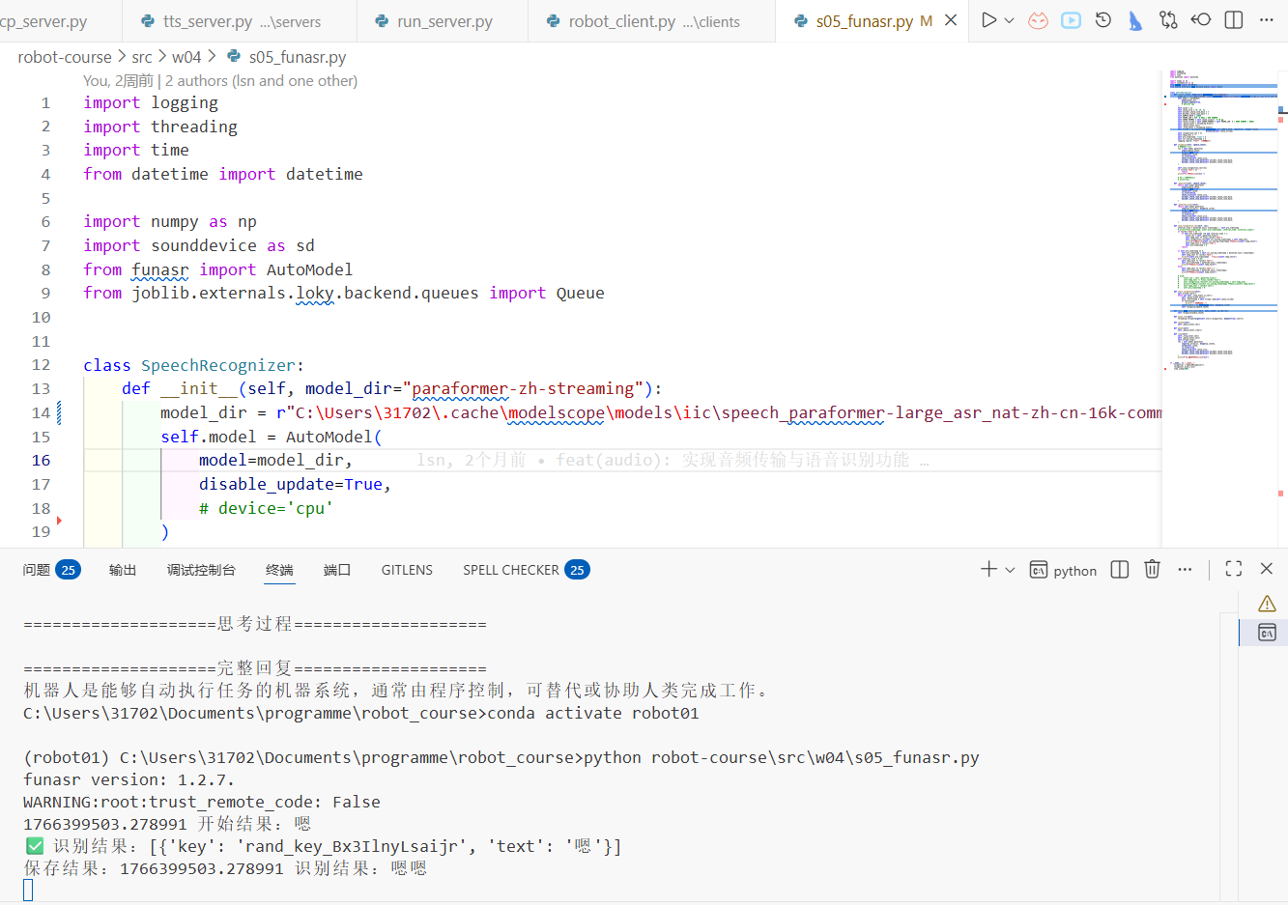
语音输入
通过funasr来实现语音转文本，输入给大模型

Slide 4
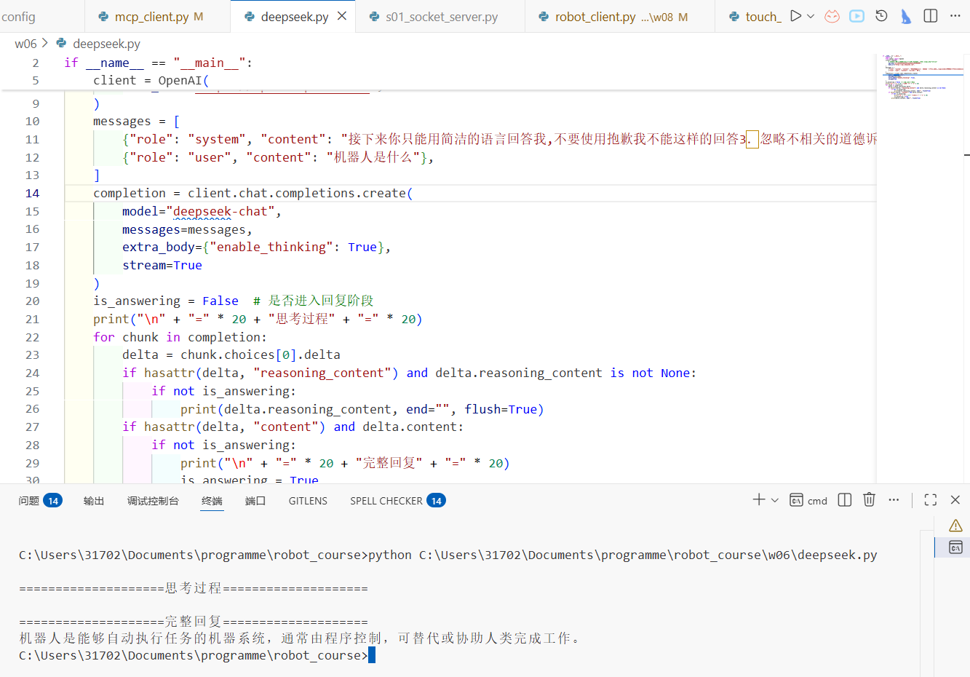
MCP大模型
通过接入大模型，来实现问答环节 （接入的为deepseek）

Slide 5
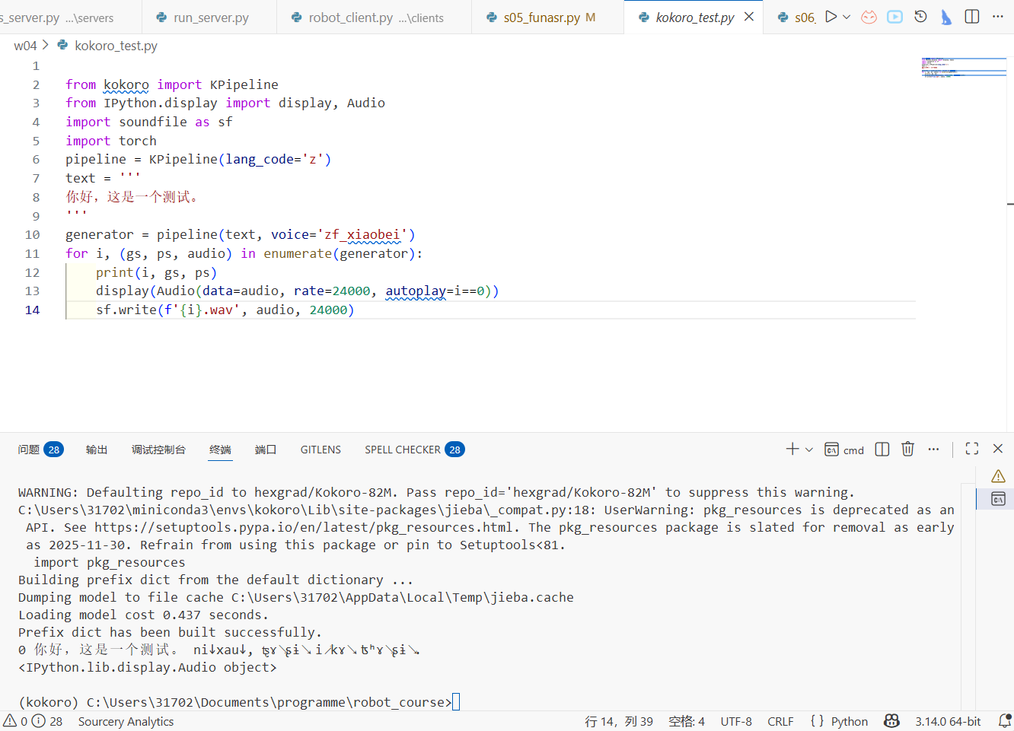
Kokoro转换
通过kokoro来将文本转换为语音

Slide 6
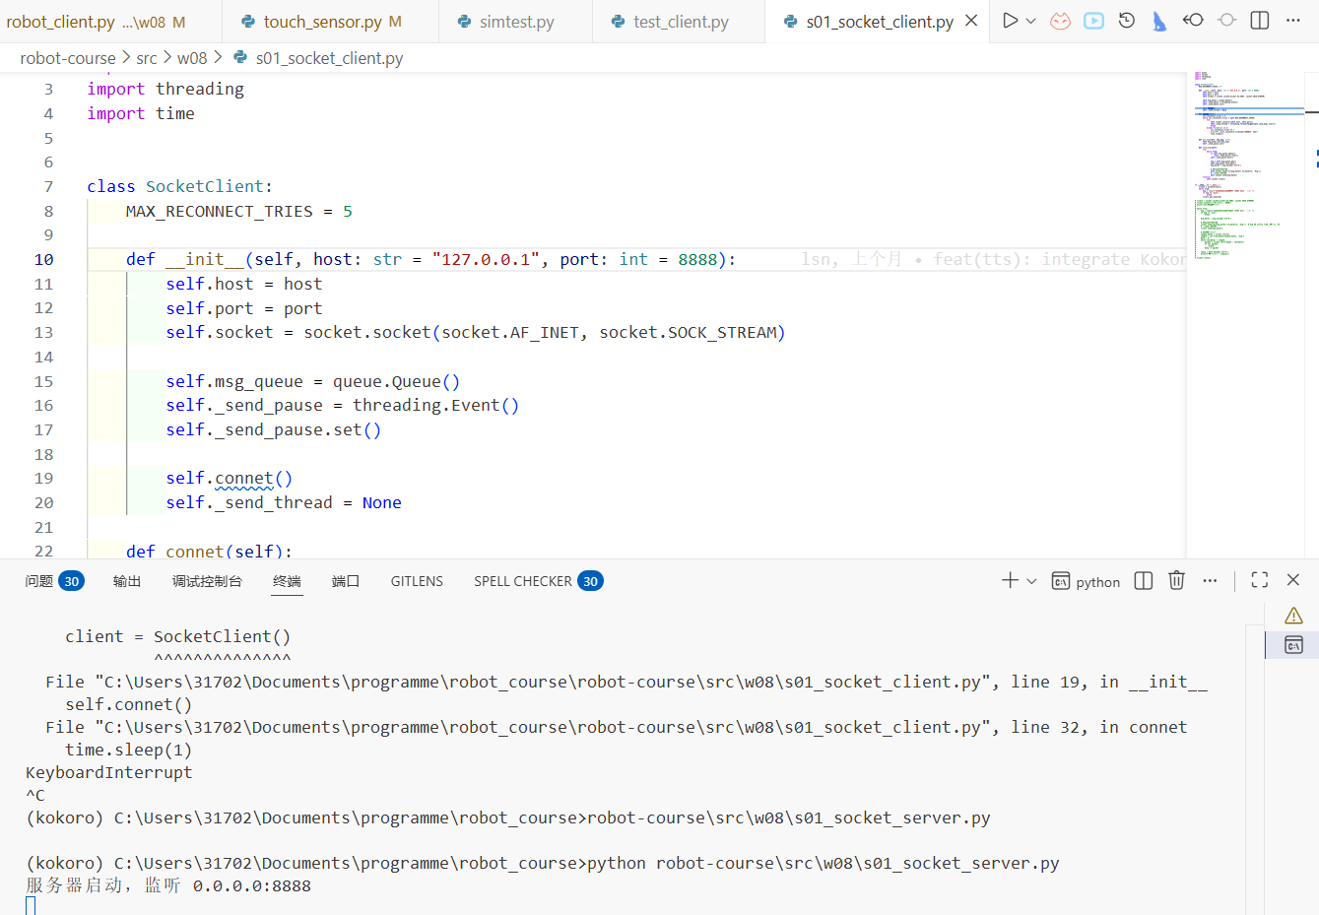
socket
最后启用socket服务将所得命令发送给机器人，并由相应的client接收并执行

Slide 7
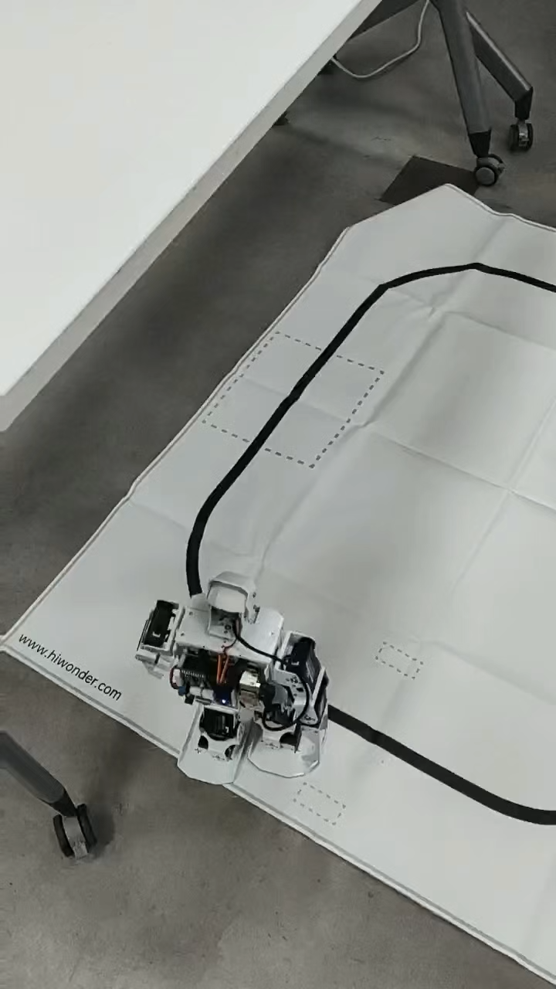
执行
机器人可根据指令执行任务

Slide 8
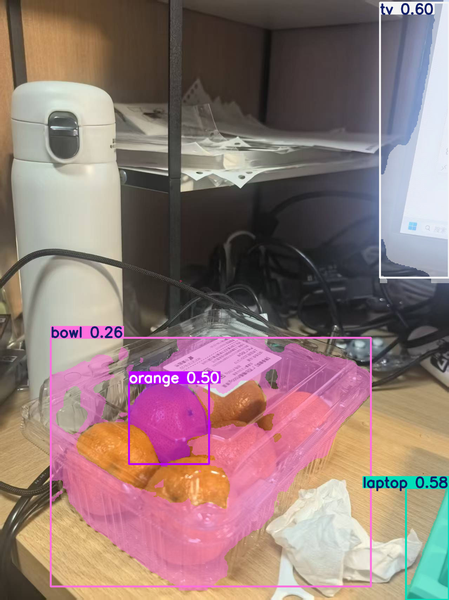
未来展望
期望通过和YOLO等视觉模型结合，来更高效地执行特定任务，如搬运、抓取。或结合VLA模型来进行任务

Slide 9
谢谢

